Slide 1
“OJALÁ QUE PRONTO NOS RECONCILIEMOS Y PODAMOS VIVIR EN ARMONÍA CON NUESTRA MADRE NATURALEZA…”

Slide 2
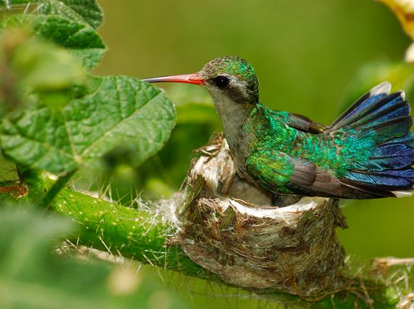
"Año de la Consolidación del Mar de Grau" "Decenio de las Personas con Discapacidad en el Perú 2007 - 2016"
“SEAMOS UNA INSTITUCIÓN EDUCATIVA DE ENFOQUE AMBIENTAL CON LOGRO DESTACADO”
Prof. Yolanda Salazar Silvera.

Slide 3
NORMAS LEGALES PARA LA IMPLEMENTACIÓN DEL ENFOQUE AMBIENTAL

Slide 4
PRINCIPALES LAS NORMAS AMBIENTALES NUESTRAS
CONSTITUCIÓN POLÍTICA DEL PERÚ | El Estado determina la política nacional del ambiente. Promueve el uso sostenible de sus recursos naturales.
Ley N°28044 | Ley General de Educación.
Ley N°28611 | Ley General del Ambiente.
Ley N°29325 | Ley del Sistema Nacional de Evaluación y Fiscalización Ambiental
Ley 28245 | Ley Marco del Sistema Nacional de Gestión de Ambiental
D.S. N°0050-2006-PCM | Prohíben en las entidades del Sector Publico la impresión, fotocopiados y publicaciones a color para efectos de comunicación y/o documentos de todo tipo”
D.S. N°009-2009-MINAM | Aprueban Medidas de Ecoeficiencia para el sector público.
D.S. N°017-2012 | Aprueban Política Nacional de Educación Ambiental
R.V.M. N°006-2012 | Normas específicas para la planificación, organización, ejecución, monitoreo y evaluación de la aplicación del enfoque ambiental en la Educación Básica Regular y Técnico Productiva
R.D.N°0235-2013-ED-DIECA | Normas para la Evaluación de la aplicación del Enfoque Ambiental en las Instituciones Educativas de Educación Básica Regular y Técnico Productivo.
RM 003-2015-MINAM | Aprobar la creación del Reconocimiento a las Buenas Prácticas Ambientales CVerde. y Aprobar el "Instructivo para la implementación del Reconocimiento a las Buenas Prácticas Ambientales CVerde"
R.M. N°572-2015-MINEDU | Aprueba La Norma Técnica: “Normas y orientaciones para el Desarrollo del Año Escolar 2016 en II.EE. y Programas de Educación Básica.
OR N° 008-2014-GR.APURIMAC/CR. | Aprueba la Política Ambiental de la Región Apurímac al 2021.
DIRECTIVA Nº 010-2016-ME/GRA/DREA-DGP | Normas y orientaciones para la aplicación del enfoque ambiental en las instancias de gestión educativa públicas y privadas de la región Apurímac como medida de adaptación al cambio climático.
RM N° 281-2016-MINEDU | Aprueban el Currículo Nacional de la Educación Básica.
ÉSTAS OBEDECEN A NORMAS AMBIENTALES INTERNACIONALES

Slide 5
TRANSVERSALIDAD DEL ENFOQUE AMBIENTAL EN LA EDUCACIÓN BÁSICA
El Currículo Nacional de la Educación Básica en sus enfoques transversales para el desarrollo del perfil de egreso considera el Enfoque Ambiental, el cual orienta a formar personas con conciencia crítica y colectiva sobre la problemática ambiental
Impulsará a la transformación de las IIEE en espacios dinámicos de interacción entre medio natural, cultural y social de los estudiantes.

Slide 6
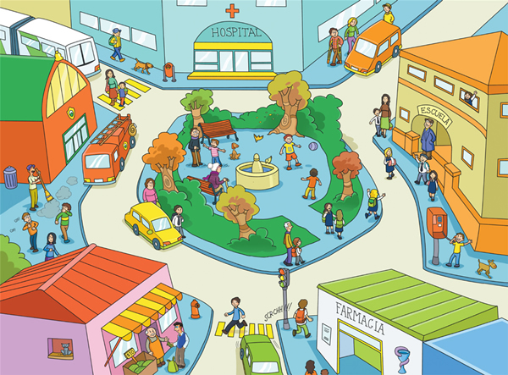
LA EDUCACIÓN AMBIENTAL
Proceso educativo integral que se da de manera formal y no formal desarrollando conocimientos, actitudes, valores y prácticas ambientales.
La Educación Ambiental se implementa e instrumenta en las II.EE. a través de la aplicación del Enfoque Ambiental.

Slide 7
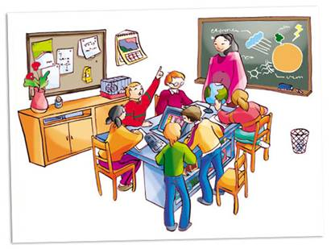
EL ENFOQUE AMBIENTAL
Es la comprensión de las relaciones existentes entre la sociedad, la naturaleza y la cultura que deben estar presentes en los procesos de gestión de la II.EE
El EA presta atención a la problemática ambiental iniciando procesos pedagógicos de observación crítica reflexiva, de comprensión y responsabilidad hacia el ambiente.

Slide 8
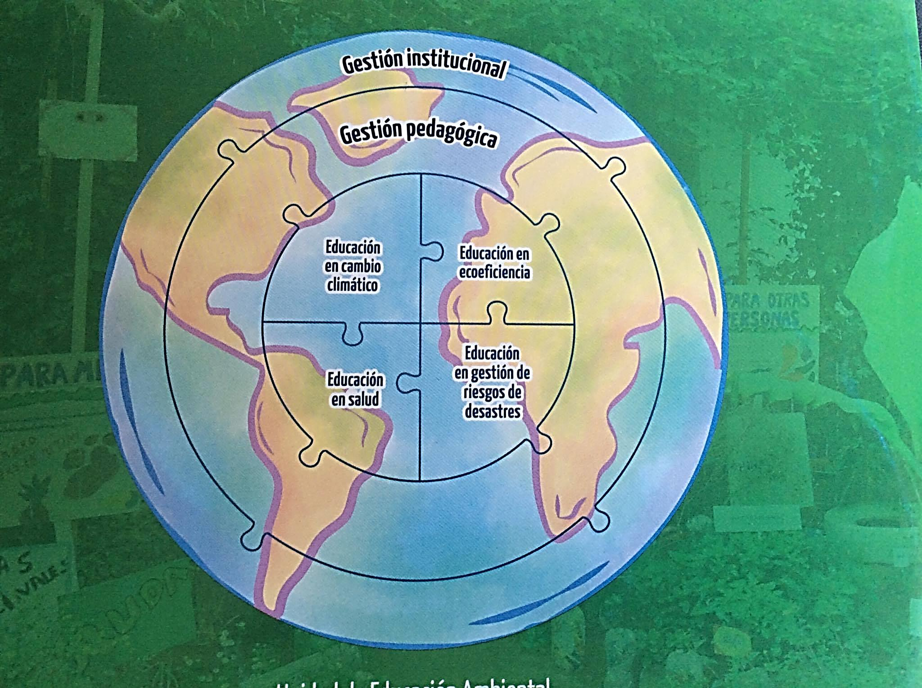
LOS COMPONENTES DEL ENFOQUE AMBIENTAL

Slide 9
LA EVALUACIÓN DEL ENFOQUE AMBIENTAL A LAS II.EE.
¿QUIÉN LO HARÁ?
Monitoreo
Evaluación
Reconocimiento

Slide 10
¿CÓMO SE EVALÚA A UNA IE EL NIVEL DE LOGRO DEL ENFOQUE AMBIENTAL?

Slide 11
APLICÁNDOSE LA MATRIZ DE EVALUACIÓN DEL ENFOQUE AMBIENTAL

Slide 12
RECOMENDACIONES PARA TRABAJAR EL ENFOQUE AMBIENTAL EN LA IE

Slide 13
TRES PASOS GENERALES:
SENSIBILIZAR
PLANIFICAR Y ORGANIZAR
EJECUTAR, MONITOREAR Y EVALUAR LAS ACTIVIDADES AMBIENTALES PROGRAMADAS

Slide 14
1. SENSIBILIZAR

Slide 15
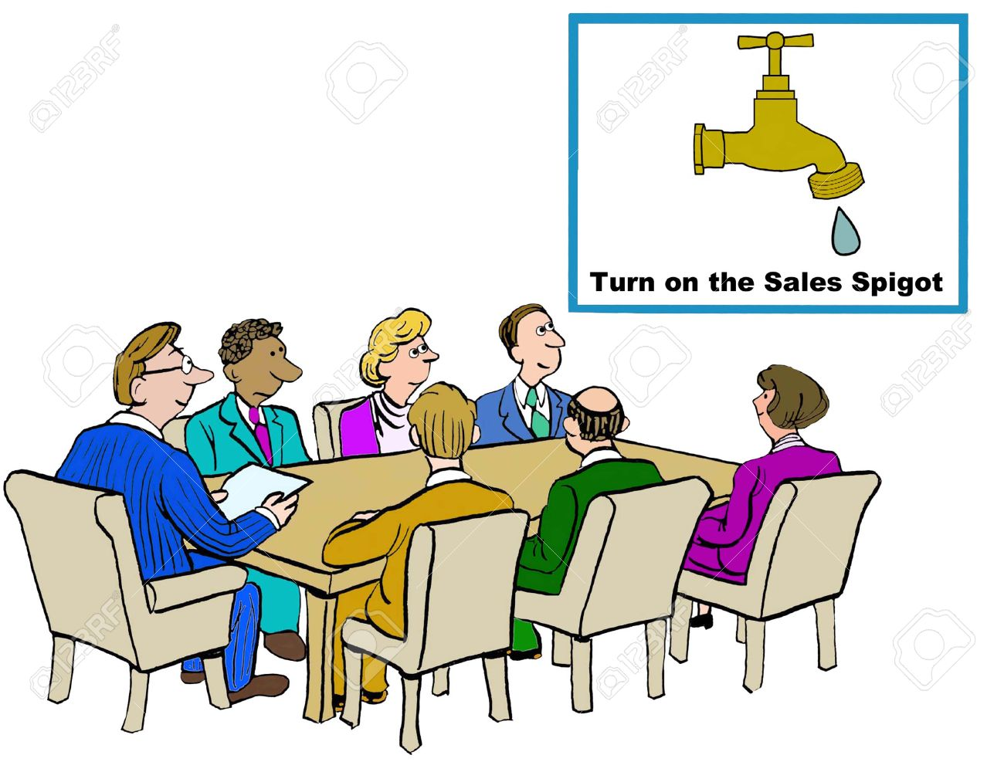
2. PLANIFICAR Y ORGANIZAR
¿QUÉ HACER PARA NO DERROCHAR EL AGUA?

Slide 16
3. EJECUTAR, MONITOREAR Y EVALUAR LAS ACTIVIDADES PROGRAMADAS
CAMBIO CLIMÁTICO
RR.SS.
SALUD
RIESGOS

Slide 17
ORDEN LÓGICO DE LA PLANIFICACIÓN AMBIENTAL
PEI – PCI CON ENFOQUE AMBIENTAL:
RI CON ENFOQUE AMBIENTAL:
ORGANIZAR EL COMITÉ AMBIENTAL Y RECONOCERLO POR RD
ELABORAR LOS PEAIs POR COMPONENTE TEMÁTICO.
ELABORAR EL PLAN AMBIENTAL DEL COMITÉ AMBIENTAL (Consolidación de PEAIs)
INSERTAR EN EL PAT LAS ACTIVIDADES DEL PLAN AMBIENTAL
INSERTAR EN LAS PROGRAMACIONES CURRICULARES LAS NECESIDADES DE APRENDIZAJE AMBIENTALES.

Slide 18
1. PEI – PCI CON ENFOQUE AMBIENTAL

Slide 19
2. RI CON ENFOQUE AMBIENTAL

Slide 20
3. ORGANIZAR EL COMITÉ AMBIENTAL
Presidente (Gestión Institucional)
Coordinador (Gestión Pedagógica)
Coordinador de la Comisión de Cambio Climático
Coordinador de la Comisión de Ecoeficiencia
Coordinador de la Comisión de Salud
Coordinador de la Comisión de Gestión de Riesgos de Desastres
Representante de alumnos
Representante de APAFA

Slide 21
4. ELABORAR LOS PEAIs POR COMPONENTES
PEAI de Cambio Climático
PEA de Ecoeficiencia
PEAI de Salud
PEAI de Gestión de Riesgos de Desastres

Slide 22
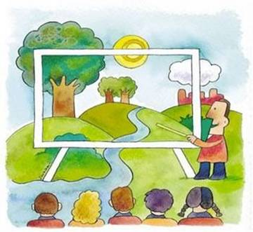
5. ELABORAR EL PLAN AMBIENTAL DEL COMITÉ AMBIENTAL
PLAN COMITÉ AMBIENTAL
(PROPUESTA)
Datos Generales.
Justificación.
Objetivos.
Plan por componentes temáticos
Recursos y presupuesto
Evaluación
Anexos:
PEAI Cambio Climático
PEAI Ecoeficiencia
PEAI Salud
PEAI Gestión del Riesgo del Desastre

Slide 23
6. INSERTAR EN EL PAT LAS ACTIVIDADES DEL PLAN AMBIENTAL

Slide 24
7. INSERTAR EN LAS PROGRAMACIONES CURRICULARES LAS NECESIDADES DE APRENDIZAJE

Slide 25
¿QUÉ ES UN PEAI?

Slide 26
PEAI
El Proyecto de Educación Ambiental Integrado (PEAI) es un instrumento de gestión pedagógica e institucional que permite a los miembros de una institución educativa abordar y contribuir de manera integral a la solución de los principales problemas y demandas ambientales identificados en el diagnóstico ambiental de la Institución Educativa.

Slide 27
CARACTERÍSTICA DEL PEAI
Son proyectos que se originan en el aula y/o en la Institución Educativa, se caracterizan porque:
Parten de un diagnóstico de problemas, demandas y fortalezas ambientales.
Exploran y proponen alternativas de solución a problemas ambientales.
Reconocen potencialidades ambientales locales, regionales y/o nacionales.
Permite generar espacios comunes de convivencia, participación y reflexión, para desarrollar criterios de ayuda mutua, solidaridad, tolerancia y otros.
Para su desarrollo requiere de consensos y autonomía.
Se articula con el PAT.

Slide 28
FINALIDAD DEL PEAI
Aplica el enfoque ambiental
El PEAI tiene como finalidad contribuir con la aplicación del enfoque ambiental articulando sus componentes y las áreas curriculares.

Slide 29
ELABOREMOS UN PEAI

Slide 30
ESTRUCTURA DE PEAI
(Propuesta)
DATOS GENERALES
DESCRIPCIÓN GENERAL DEL PEAI
IDENTIFICACIÓN DEL PROBLEMA
JUSTIFICACIÓN
BENEFICIARIOS
OBJETIVOS
General
Específicos
MATRIZ DE APRENDIZAJE CON LOS COMPONENTES TEMÁTICOS
ACTIVIDADES / CRONOGRAMA / RESPONSABLES
PRESUPUESTO
MONITOREO
EVALUACIÓN
SOSTENIBILIDAD

Slide 31
LÓGICA DE CONSTRUCCIÓN DEL PEAI

Slide 32
LÓGICA DE CONSTRUCCIÓN DEL PEAI Y EL PLAN CA
PEAI DE ECOEFICIENCIA
IDENTIFICACIÓN DEL PROBLEMA
DETERMINACIÓN DEL PROBLEMA CENTRAL
OBJETIVOS: General y Específicos
MATRIZ DE APRENDIZAJE DE LA ECOEFICIENCIA
ACTIVIDADES / CRONOGRAMA / RESPONSABLES
PRESUPUESTO
MONITOREO DEL PROYECTO
EVALUACIÓN DEL PROYECTO
SOSTENIBILIDAD E INSTITUCIONALIZACIÓN DEL PROYECTO
BENEFICIARIOS DEL PROYECTO
JUSTIFICACIÓN DEL PEAI
DESCRIPCIÓN GENERAL DEL PEAI
DATOS GENERALES
ORDENAR CADA CONTENIDO DESARROLLADO SEGÚN LA ESTRUCTURA DE PEAI PREPUESTO
2. PLAN COMITÉ AMBIENTAL (ESTRUCTURA)

Slide 33
ANÁLISIS DEL PROBLEMA
TEMA DE ECOEFICIENCIA (Matriz eval) | 2. CAUSA PRINCIPAL | 1. PROBLEMA PRIORIZADO DE CADA TEMA | 3. CONSECUENCIAS
RESIDUOS SÓLIDOS | Indiferencia de la comunidad educativa frente al problema de los residuos sólidos. | Acumulación de basura en diversos ambientes de la institución educativa. | Ambientes y espacios de clases, recreación y áreas verdes contaminados con RR.SS.
 | Desconocimiento del manejo de los RR.SS. (3 Rs) |  | Pérdida de los beneficios de que se pueden obtener de los RR.SS.
AIRE | Indiferencia de la comunidad educativa frente al problema del aire. | Contaminación del aire local. | Afecciones a la salud.
ENERGÍA | Indiferencia de la comunidad educativa frente al derroche de la energía eléctrica. | Gasto innecesario de la energía eléctrica. | Pago excesivo por gasto de energía.
AGUA | Indiferencia de la comunidad educativa ante el derroche y mal uso del agua. | Derroche y mal uso del agua en la IE. | Pago excesivo por gasto de agua.

Slide 34
FORMULACIÓN DEL PROBLEMA
SE DEBE IDENTIFICAR:
LA PROBLEMÁTICA
EL TEMA
LA UBICACIÓN.
POR EJM.
PROBLEMA PRIORIZADO DE CADA TEMA DE LA ECOEFICIENCIA | PROBLEMA CENTRAL DE LA ECOEFICIENCIA
Acumulación de basura en diversos ambientes de la institución educativa. | Bajos niveles en hábitos ecoeficientes en la comunidad educativa de la IEI “xxx”
Contaminación del aire local.
Gasto innecesario de la energía eléctrica.
Derroche y mal uso del agua en la IE.
Del adecuado planteamiento del problema dependerá la correcta formulación de los objetivos.

Slide 35
PONGAMOS EN PRÁCTICA LO APRENDIDO…

Slide 36
EL OBJETIVO

Slide 37
OBJETIVO
ENUNCIADO CLARO Y PRECISO DE LAS METAS Y LOGROS QUE SE DESEA ALCANZAR

Slide 38
OBJETIVO GENERAL
CONDUCE A SOLUCIONAR EL PROBLEMA CENTRAL O SITUACIÓN FUTURA A LA QUE SE DESEA LLEGAR

Slide 39
PARA FORMULAR UN OBJETIVO TENER EN CUENTA:
Se inicia con un verbo en infinitivo que indique acción (ar, er, ir) y debe responder a las siguientes preguntas:
¿QUÉ SE VA A HACER?
CAPACIDAD
¿CÓMO SE VA A HACER?
ESTRATEGIA
¿QUIENES?
BENEFICIARIOS

Slide 40
REDACTANDO EL OBJETIVO GENERAL
EJEMPLO:
PROBLEMA | OBJETIVO GENERAL
Bajos niveles en hábitos ecoeficientes en la comunidad educativa de la IES “Patrón San Bartolomé” | Mejorar los niveles en hábitos ecoeficientes a través del desarrollo de una educación ambiental para la ecoeficiencia en la comunidad educativa de la IEI “XXX”
¿QUÉ? | Mejorar los niveles en hábitos ecoeficientes
¿CÓMO? | a través del desarrollo de una educación ambiental para la ecoeficiencia
¿QUIÉNES? | comunidad educativa de la IES “XXX”

Slide 41
OBJETIVO ESPECIFICO:
SON RESULTADOS QUE CONTRIBUYEN A ALCANZAR EL OBJETIVO GENERAL.
ES LA SOLUCION A LAS CAUSAS DEL PROBLEMA AMBIENTAL.

Slide 42
ELABORACIÓN DE OBJETIVOS ESPECÍFICOS
TEMA DE ECOEFICIENCIA (Matriz evaluac) | CAUSAS | OBJETIVO ESPECÍFICO | ACTIVIDAD INSTITUCIONAL
RESIDUOS SÓLIDOS | Indiferencia de la comunidad educativa frente al problema de los residuos sólidos. | Concientizar a través de jornadas de sensibilización a la comunidad educativa para enfrentar ecoeficientemente el problema de los residuos sólidos. | Jornadas de sensibilización para enfrentar ecoeficientemente el problema de los residuos sólidos.
 | Desconocimiento del manejo ecoeficiente de los RR.SS. (3 Rs) | Capacitar a través de talleres de trabajo a la comunidad educativa en el manejo ecoeficiente de los residuos sólidos practicando las 3Rs. | Taller de capacitación en manejo ecoeficiente de los residuos sólidos practicando las 3Rs.
AIRE | Indiferencia de la comunidad educativa frente al problema del aire. | Concientizar a través de jornadas de sensibilización y labor docente a la comunidad educativa para enfrentar ecoeficientemente el problema del aire. | Jornadas de sensibilización para enfrentar ecoeficientemente el problema del aire.
ENERGÍA | Indiferencia de la comunidad educativa frente al derroche de la energía eléctrica. | Concientizar a través de jornadas de sensibilización y labor docente a la comunidad educativa para enfrentar ecoeficientemente el problema del derroche de la energía eléctrica. | Jornadas de sensibilización para enfrentar ecoeficientemente el problema del derroche de la energía.
AGUA | Indiferencia de la comunidad educativa ante el derroche y mal uso del agua. | Concientizar a través de jornadas de sensibilización y labor docente a la comunidad educativa para enfrentar ecoeficientemente el problema del derroche y mal uso del agua. | Jornadas de sensibilización para enfrentar ecoeficientemente el problema del derroche y mal uso del agua.

Slide 43
PONGAMOS EN PRÁCTICA LO APRENDIDO…

Slide 44
LA MATRIZ DE APRENDIZAJES
¿QUIÉN DEBE O QUIÉNES DEBEN HACERLO?
INSUMO IMPORTANTE
MATRIZ DE APRENDIZAJE ECOEFICIENTE

Slide 45
PONGAMOS EN PRÁCTICA LO APRENDIDO…

Slide 46
ACTIVIDADES
TEMA DE ECOEFICIENCIA | Actividades/Plan | Responsables | 2016 | 2017
 |  |  | Dic | M | A | M | J | J | A | S | O | N | D
RESIDUOS SÓLIDOS AIRE ENERGÍA AGUA | Diagnóstico ambiental y planificación | Coordinador Ecoeficiencia | X
 | Jornadas de sensibilización para enfrentar ecoeficientemente el problema de los residuos sólidos, aire, energía y agua | Coordinador Ecoeficiencia |  | X |  | X |  |  | X |  | X
 | Lunes cultural ecoeficiente | Tutor y sección a cargo |  | X | X | X | X | X | X | X | X | X
 | Actividades de EA en aula | Profesores áreas |  |  | X |  | X |  | X |  | X
RESIDUOS SÓLIDOS | Taller de capacitación en manejo ecoeficiente de los residuos sólidos practicando las 3Rs. |  |  |  |  |  | X

Slide 47
PONGAMOS EN PRÁCTICA LO APRENDIDO…

Slide 48
PRESUPUESTO
ACTIVIDAD | RUBROS | GASTOS S/. |  | TOTAL
 |  | RECURSOS PROPIOS | DONACIONES
Taller de capacitación en manejo ecoeficiente de los residuos sólidos practicando las 3Rs. | MATERIALES: Papel bond un millar. Cartulinas 50 unid Plumones 6 unid. SERVICIOS: Fotocopias Otros | 20.00 | 75.00 25.00 12.00 | 132.00
Jornadas de sensibilización para enfrentar ecoeficientemente el problema de los residuos sólidos, aire, energía y agua | MATERIALES: Papel bond 100 unid. Cartulinas 10 unid Papelotes 50 unid. Plumones 6 unid. Maskinter 01 unid. SERVICIOS: Fotocopias Otros | 18.00 3.00 5.00 | 5.00 5.00 12.00 | 48.00
Lunes cultural ecoeficiente | MATERIALES: Papel bond Papelotes Goma sintética Otros |  | 25.00 10.00 10.00 | 45.00
TOTAL |  | 46.00.00 | 179.00 | 225.00

Slide 49
PONGAMOS EN PRÁCTICA LO APRENDIDO…

Slide 50
MONITOREO
Proceso de recojo de información que nos permite saber qué actividades se están ejecutando y cómo se están haciendo. Debe ser permanente.

Slide 51
LA EVALUACIÓN
La evaluación de un proyecto es el proceso por el que se recaba información, se analiza y ser reflexiona para tomar decisiones.

Slide 52
¿CUÁNDO EVALUAR?
Permanentemente
Evaluación de proceso
Evaluación de resultado final
Se plantea en función de los objetivos específicos
Planteada en función del objetivo general.

Slide 53
INDICADORES Y MEDIOS DE VERIFICACION.
Indicadores: Enunciados que ayudan a proporcionar información cuantitativa o cualitativa respecto al nivel de logro de un objetivo.
Medios de verificación: Elementos objetivos para verificar o probar lo que señala el indicador.

Slide 54
MATRIZ DE EVALUACIÓN DE ACTIVIDADES DEL PROYECTO AMBIENTAL
Objetivo General | Actividad | Indicadores | Medios de Verificación | Frecuencia evaluación | Niveles de Logro
 |  |  |  |  | Malo | Regul | Bueno | Muy B
Mejorar los niveles en hábitos ecoeficientes a través del desarrollo de una educación ambiental para la ecoeficiencia en la comunidad educativa de la IES “Patrón San Bartolomé” | Jornadas de sensibilización para enfrentar ecoeficientemente el problema de los residuos sólidos, aire, energía y agua. | % de asistencia a la jornada | -Registro asistencia | 1ra. Jorn
 |  |  |  | 2da. Jorn
 |  |  |  | 3ra. Jorn
 |  |  |  | 4ta. Jorn
 | Taller de capacitación en manejo ecoeficiente de los residuos sólidos practicando las 3Rs. | % de asistencia al taller. |  | Taller único
 | Lunes cultural ecoeficiente. | % de cumplimiento de los eventos |  | I Bim
 |  |  |  | II Bim
 |  |  |  | III Bim
 |  |  |  | IV Bim

Slide 55
PONGAMOS EN PRÁCTICA LO APRENDIDO…

Slide 56
LA SOSTENIBILIDAD, BENEFICIARIOS, JUSTIFICACIÓN, DESCRIPCIÓN DEL PEAI Y DATOS GENERALES, YA SE PUEDEN TRABAJAR EN GABINETE. SIN EMBARGO ES BUENO RECORDAR DE QUÉ SE TRATAN

Slide 57
SOSTENIBILIDAD
El presente PEAI se garantiza su sostenibilidad porque se han elaborado los documentos de Gestión Institucional (PEI, PCI, RI, PAT) y Gestión Pedagógica (PC) con enfoque ambiental asumiendo las capacidades y campos temáticos de la educación ambiental que se garantizarán con nuestra comunidad educativa que muestra un alto nivel de conciencia ambiental.
También se hará sostenible formando alianzas estratégicas con la Municipalidad distrital y ONGs que intervienen en nuestra localidad.

Slide 58
LOS BENEFICIARIOS
¿A quién está dirigido el proyecto?
Tipo | Meta | Características
Beneficiarios | 1650 | Comunidad educativa de la IES “Patrón San Bartolomé”

Slide 59
LA JUSTIFICACIÓN

Slide 60
ESTRUCTURA DE LA JUSTIFICACIÓN DE UN PROYECTO
elementos
¿Para qué?
¿Por qué?
Bondades
Beneficios
Aportes
Impacto
Sustentar por qué este proyecto que se elabora es la propuesta de solución más adecuada y viable para resolver ese problema.
Razones
Motivos
Explicar la prioridad y la urgencia del problema para el que se busca solución.

Slide 61
EJM: JUSTIFICACIÓN DE UN PROYECTO
Actualmente la IEI “ XXX”, afronta una problemática ambiental respecto a la recolección, tratamiento y reutilización de los desechos sólidos, viéndose afectada la totalidad de la comunidad educativa, generando mala imagen y contaminación ambiental.
Por esta razón, se propone el presenta PEAI con lo que se pretende aplicar y desarrollar diferentes estrategias pedagógicas y distintas actividades con la comunidad, para generar conciencia ambiental, espacios limpios y agradables, evitando los impactos negativos en el ambiente y mejorando la calidad de vida de las personas de la comunidad educativa.
¿POR QUÉ?
¿PARA QUÉ?

Slide 62
DESCRIPCIÓN DEL PEAI
¿En qué consiste? Ejm.
El presente PEAI busca generar en los estudiantes una conciencia crítica acerca del impacto que tiene la ecoeficiencia en nuestra institución educativa y de qué manera se puede mitigar y aminorar los problemas ambientales impulsando la toma de conciencia a través de una pertinente educación ambiental para la ecoeficiencias y desarrollar hábitos saludables.

Slide 63
DATOS GENERALES
(Propuesta)
Institución Educativa:
Dirección:
Lugar: Distrito: Provincia: Región:
Director:
Integrantes del Comité ambiental:
N° de Grados y Secciones
Duración del PEAI: Inicio y término.

Slide 64
…CON LOS PEAIs HECHOS, AHORA SÍ, RECIÉN SE PUEDE HACER EL PLAN DEL COMITÉ AMBIENTAL

Slide 65
PLAN COMITÉ AMBIENTAL
(ESTRUCTURA SUGERIDA)
Datos Generales.
Justificación.
Objetivos.
5. Actividades y cronograma (integrando PEAIs)
6. Recursos y presupuesto (integrando PEAIs)
7. Evaluación
8. Anexo: PEAI por componentes temáticos

Slide 66
POR CONSENSO PRIORIZAR Y AGRUPAR LAS ACTIVIDADES DE LOS 4 PEAIs…
UNA VEZ DEFINIDA LAS ACTIVIDADES DE LOS 4 PEAIs LOS RESPONSABLES DEBEN ELABORAR UN PLAN OPERATIVO SIMPLE PARA CADA ACTIVIDAD.

Slide 67
LUEGO SE DEBE CONSOLIDAR EL PRESUPUESTO DE LOS 4 PEAIs.

Slide 68
PRESUPUESTO PLAN COMITÉ AMBIENTAL
PEAI COMPONENTE | GASTOS S/. |  | TOTAL
 | RECURSOS PROPIOS | DONACIONES
Cambio Climático | 22.00 | 215.00 | 237.00
Ecoeficiencia | 46.00 | 179.00 | 225.00
Salud | 75.00 | 240.00 | 315.00
Gestión del riesgo de desastres | 40.00 | 180.00 | 220.00
TOTAL | 183.00 | 814.00 | 997.00

Slide 69
…EL RESTO DE LOS COMPONENTES DEL PLAN YA SE PUEDEN TRABAJAR EN GABINETE.
¿ALGUNA DUDA?

Slide 70
RECAPITULANDO
ORDEN LÓGICO DE LA PLANIFICACIÓN AMBIENTAL
PEI – PCI CON ENFOQUE AMBIENTAL:
RI CON ENFOQUE AMBIENTAL:
ORGANIZAR EL COMITÉ AMBIENTAL Y RECONOCERLO POR RD
ELABORAR LOS PEAIs POR COMPONENTE TEMÁTICO.
ELABORAR EL PLAN AMBIENTAL DEL COMITÉ AMBIENTAL (Consolidación de PEAIs)
INSERTAR EN EL PAT LAS ACTIVIDADES DEL PLAN AMBIENTAL
INSERTAR EN LAS PROGRAMACIONES CURRICULARES LAS NECESIDADES DE APRENDIZAJE AMBIENTALES.

Slide 71
“OJALÁ QUE PRONTO, PODAMOS VIVIR EN ARMONÍA CON NUESTRA MADRE NATURALEZA…”

